Slide 1

Los 14 túneles de árboles más hermosos del mundo

Slide 2
A la naturaleza muchas veces le sale la vena artística. Y los túneles formados por árboles son el mejor ejemplo. Con sus troncos y ramas, los bosques moldean a su antojo hermosos pasadizos donde apenas se ve el cielo. Sus hojas lo cubren y pintan todo. Muchos de ellos parecen sacados de un cuento de hadas, otros más bien parecen propios de una peli de terror. Lo que es seguro es que ninguno de ellos deja indiferente a sus visitantes.

Slide 3
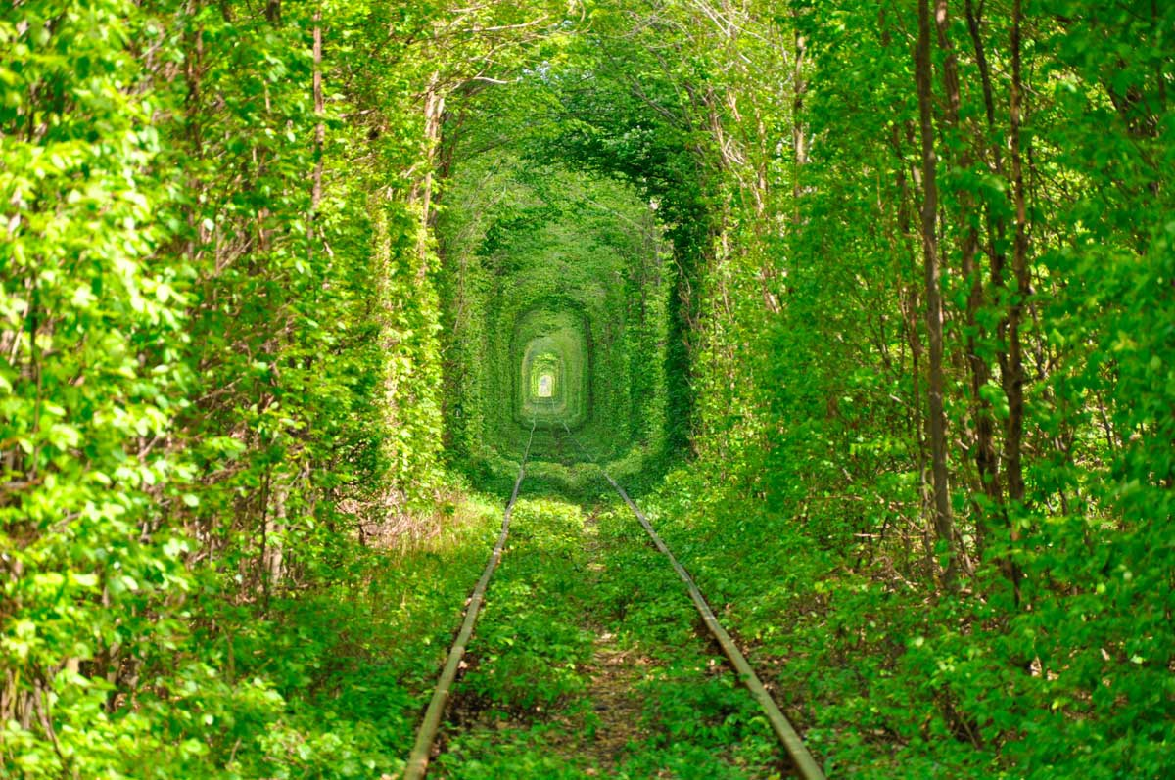
Túnel del Amor (Ucrania).

Slide 4
Hay lugares como Dark Hedges que dan escalofríos. Los árboles que forman este bosque de hayas negras en el condado de Antrim, Irlanda del Norte, parecen sacados de un película de terror. El bosque tiene más de 300 años de antigüedad y se encuentra muy cerca del pueblo de Stranocum, en las inmediaciones de la casa del siglo XVIII Gracehill House. Las ramas de los árboles forman un gran arco sobre la carretera. Eso sí, cuidado no te quedes ensimismado mirando las ramas, porque más de una puede darte algún susto debido a su excesiva inclinación.

Slide 5
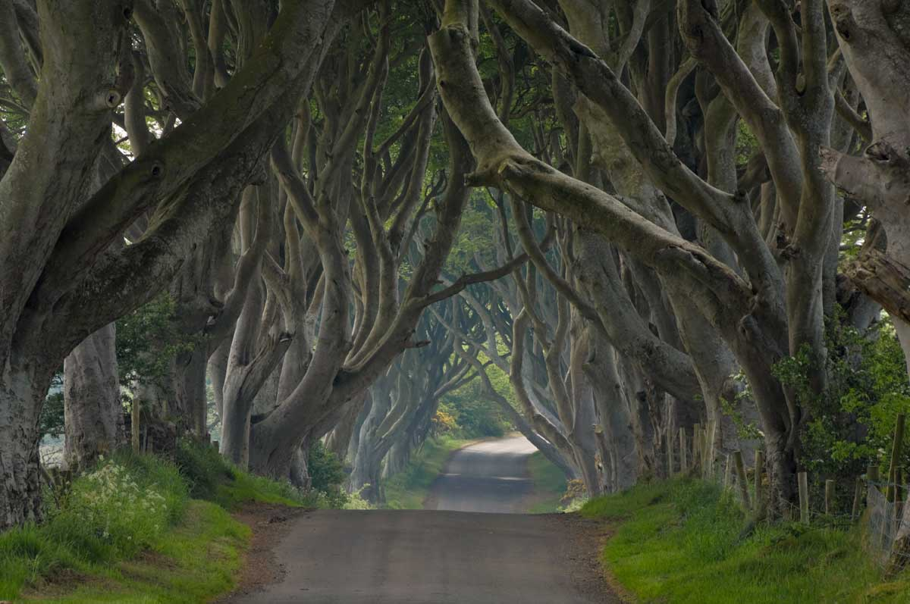
Dark Hedges (Irlanda del Norte): un bosque que da escalofríos

Slide 6
Los bosques de bambú de Japón son en una palabra: impresionantes. El mejor ejemplo de ello es el Bosque de Arashiyama, muy cerca de Kioto. Este sitio histórico, lleno de templos, santuarios y árboles de hasta 25 metros de alto irradia una magia difícil de explicar. La mejor forma de averiguarlo es en silencio, eschuchando el sonido del viento zarandeando el bambú.

Slide 7
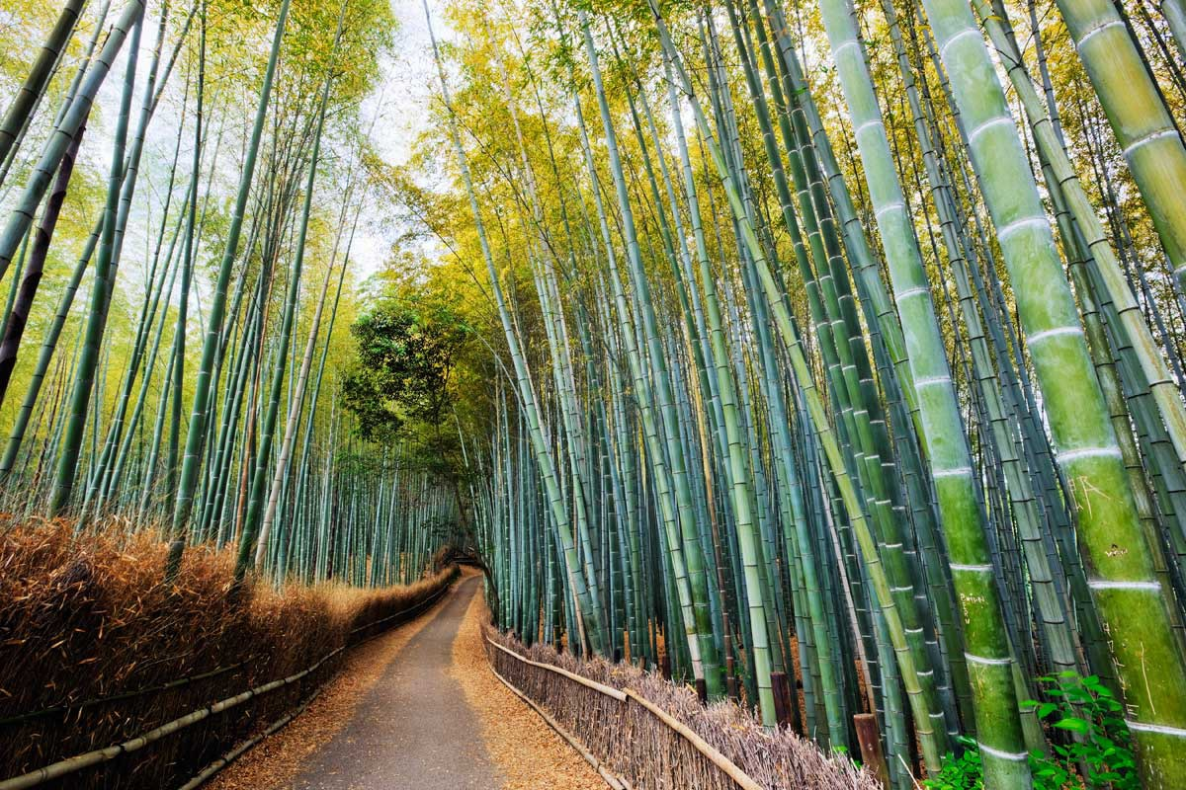
Bosque de Arashiyama (Kioto): magia en el aire

Slide 8
Otra plantación histórica de Charleston que promete ser toda una experiencia es la de Botany Bay. Los robles cubiertos de musgo que vigilan a ambos lados el camino de tierra ofrecen, en ciertos momentos del día, un ambiente fantasmagórico. Situada en la Isla de Edisto, en Carolina del Sur, es una visita obligada para quienes disfrutan de la naturaleza.

Slide 9
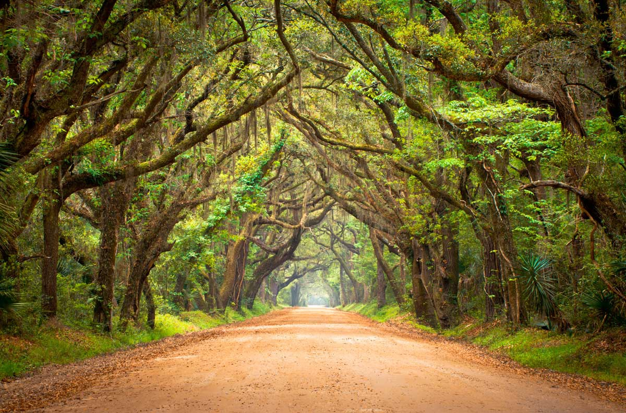
Plantación Botany Bay (EE UU): un túnel fantasmagórico

Slide 10
En la ciudad de Bonn, Alemania, tienen su particular Valle del Jerte. Dos hileras de cerezos abrigan la tranquila calle de Heerstraße, conocida como el "Túnel de los Cerezos". Cada primavera, los árboles despliegan sus mejores galas atrayendo a fotógrafos y curiosos que quieren ser testigos de la belleza de este improvisado bosque urbano..

Slide 11
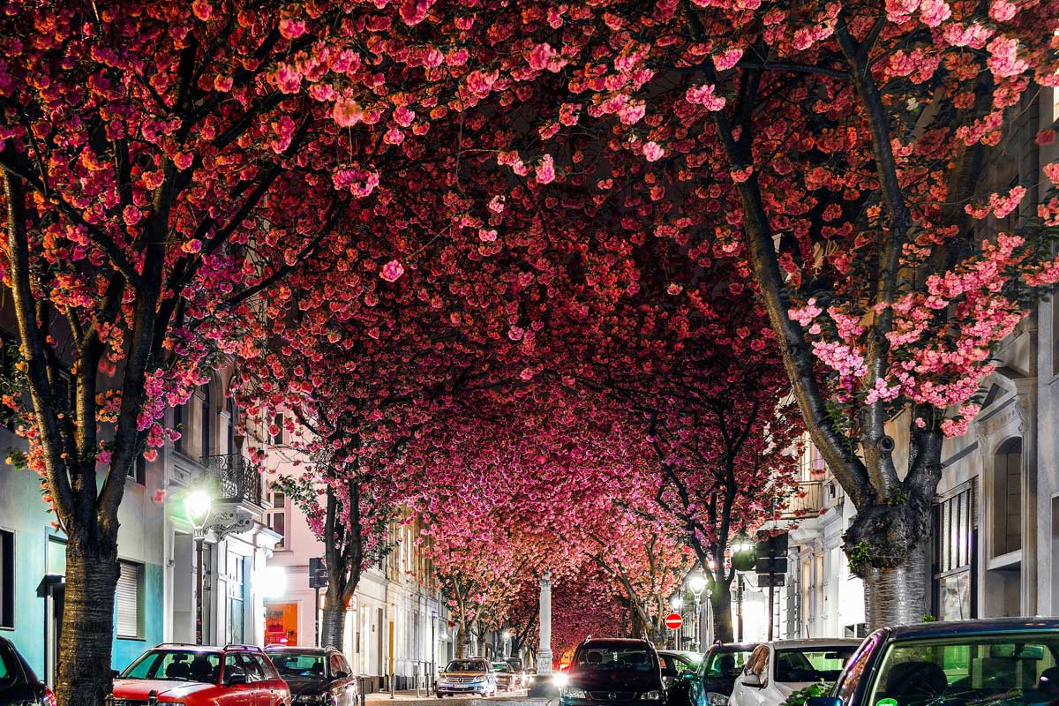
Túnel de los Cerezos (Bonn): un bosque urbano improvisado

Slide 12
El municipio de Charleston, en Carolina del Sur, cuenta con cinco plantaciones históricas muy conocidas. La más antigua, con 320 años en funcionamiento, es la de Boone Hall. Uno de sus grandes atractivos es su entrada: la "Avenida de los robles", un acceso formado por enormes árboles que hacen de esta plantación la más fotografiada del país.

Slide 13
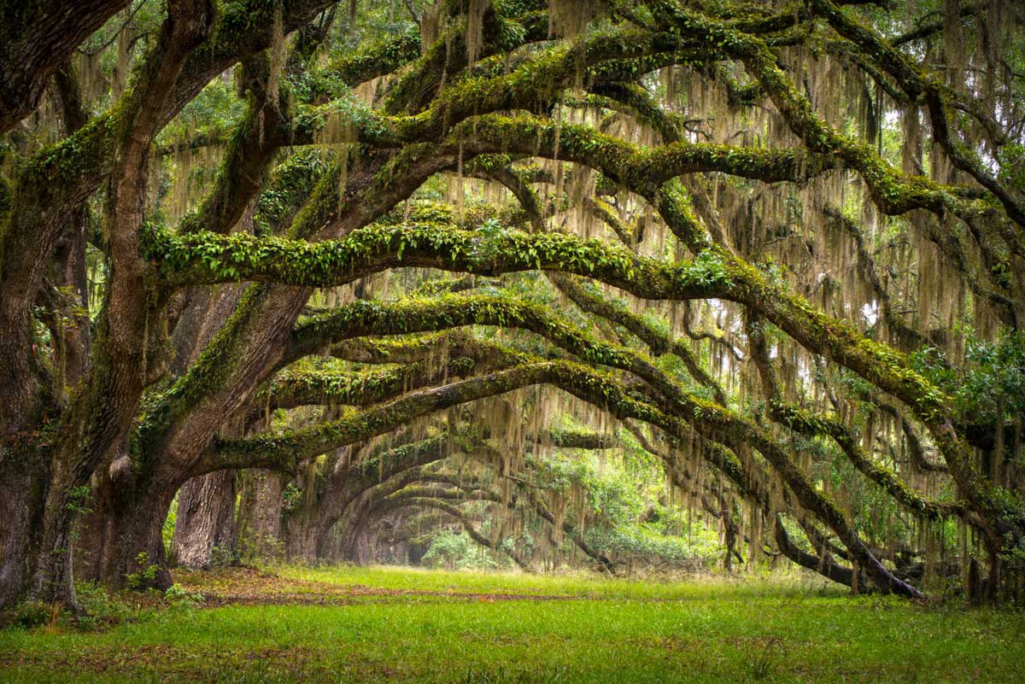
Boone Hall (EE UU): la plantación más fotografiada del país

Slide 14
Da igual si estás o no enamorado, el conocido como Túnel del Amor de Kleven (Ucrania) te encandilará rápidamente. La frondosa vegetación envuelve esta antigua vía de ferrocarril privada donde aún transitan los trenes con destino a una fábrica de madera. Un pasadizo perfectamente moldeado por el bosque donde las ramas no dejan ver el sol. Pero, ¿qué más da? La tenue luz que se cuela entre las hojas aporta aún más misticismo a este lugar típico de cuento de hadas.

Slide 15
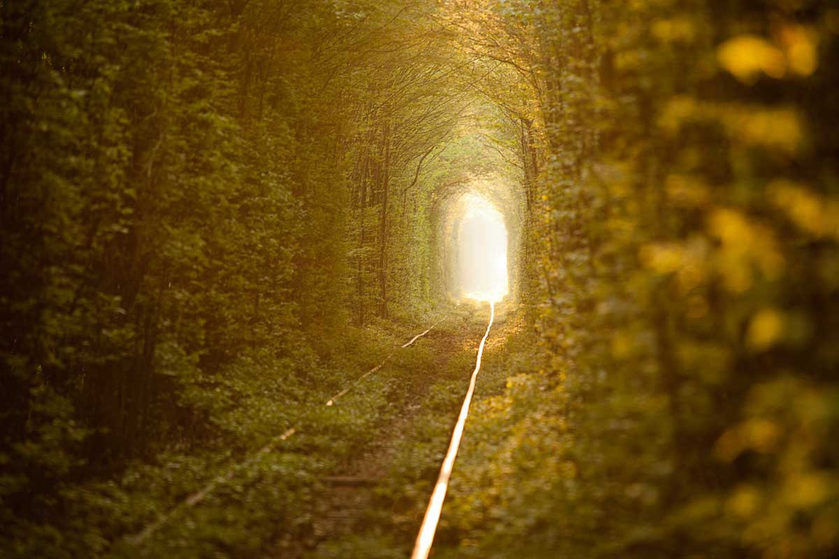
Túnel del Amor (Kleven, Ucrania): un pasadizo de cuento

Slide 16
Las ciudades sudafricanas como Johannesburgo son especialmente una gran explosión de color en primavera. Y ello se debe a la gran cantidad de árboles que tienen. Sólo en la capital se calcula que hay 10 millones de árboles. Los más coloridos son las jacarandas, un género de unas cuarenta especies que caprichosamente forma en algunos lugares preciosos arcos con sus ramas y pinta con sus hojas todo lo que le rodea.

Slide 17
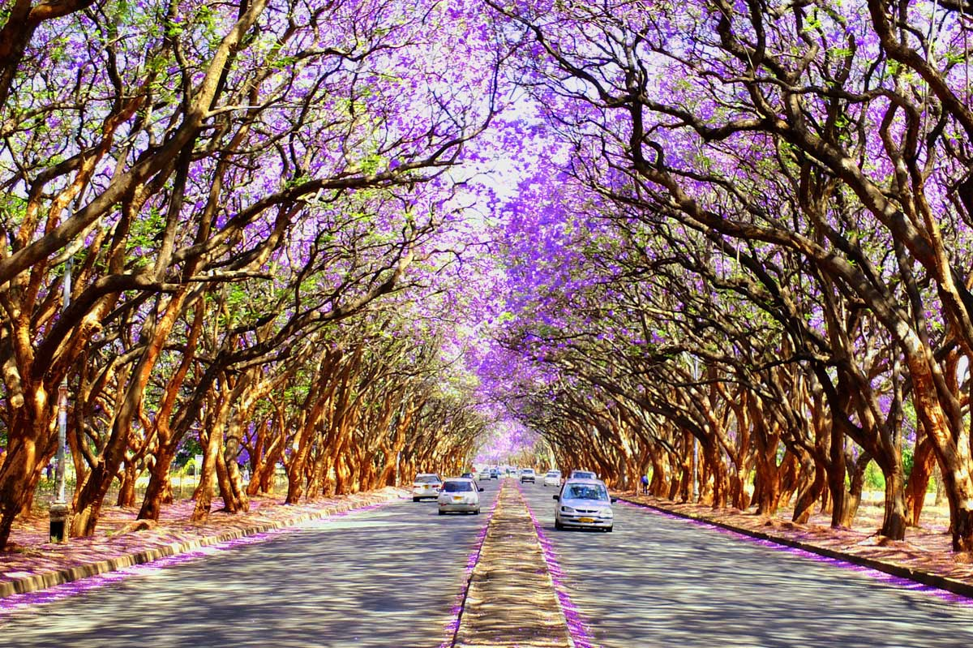
Paseo de Jacarandas (Sudáfrica): una explosión de color

Slide 18
Situado a orillas del río Mississippi, una doble hilera de robles enmarca la histórica casa señorial que preside la Plantación
Oak Alley, en Louisiana. Este hermoso campo de árboles centerarios fue plantado en el siglo XVIII, mucho antes que la casa. Visto desde lejos, parece un pasillo nupcial que nos conduce hasta la entrada del edificio.

Slide 19
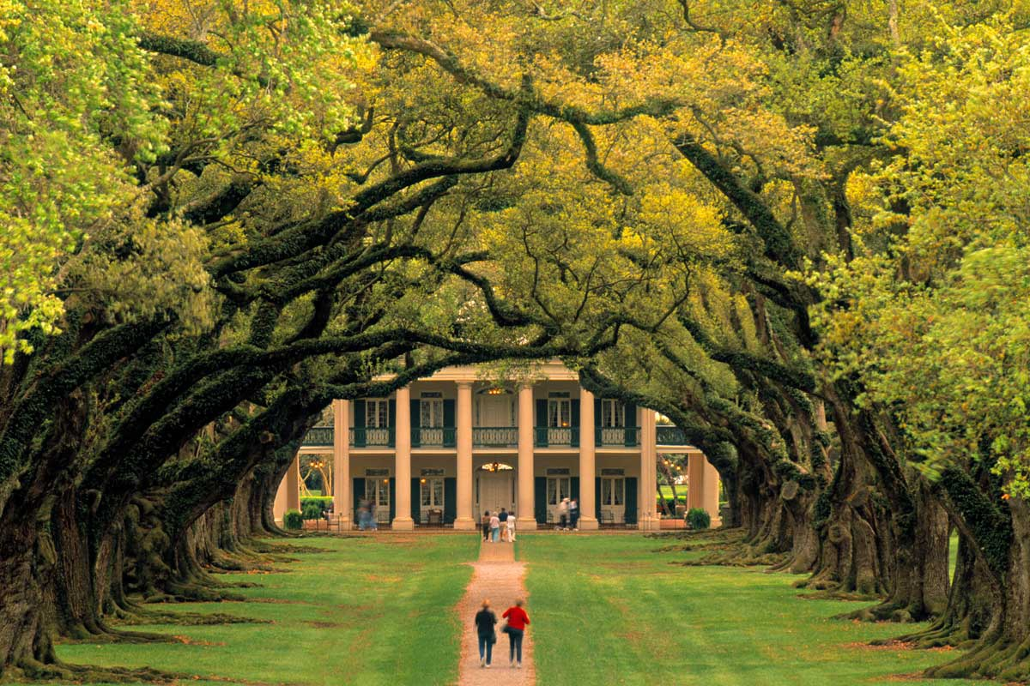
Plantación Oak Alley (EE UU): robles centenarios en Louisiana

Slide 20
— En el Condado irlandés de Meath, en los campos que hay junto al Gormanston College, encontramos esta imagen tan espectacular y tan de cuento. Una telaraña de ramas y hojas que forma varios pasadizos naturales donde nos encantaría perdernos durante horas

Slide 21
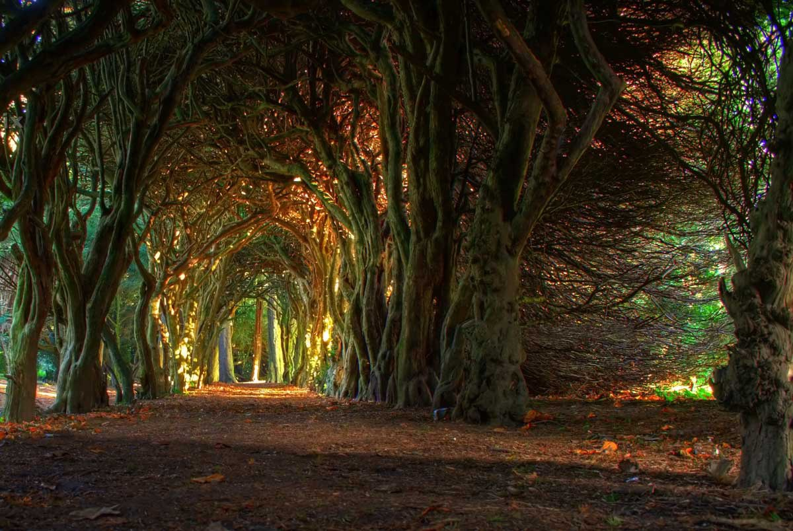
Gormanston College (Irlanda): un pasadizo donde perdernos

Slide 22
Los verdes valles de la Toscana albergan improvisados túneles de árboles que no podemos pasar por alto. Un ejemplo es el que encontamos en los bosques italianos de Lucca. Los troncos de los árboles se alinean como si fueran soldados guardando las filas. Es imposible salirse del camino.

Slide 23
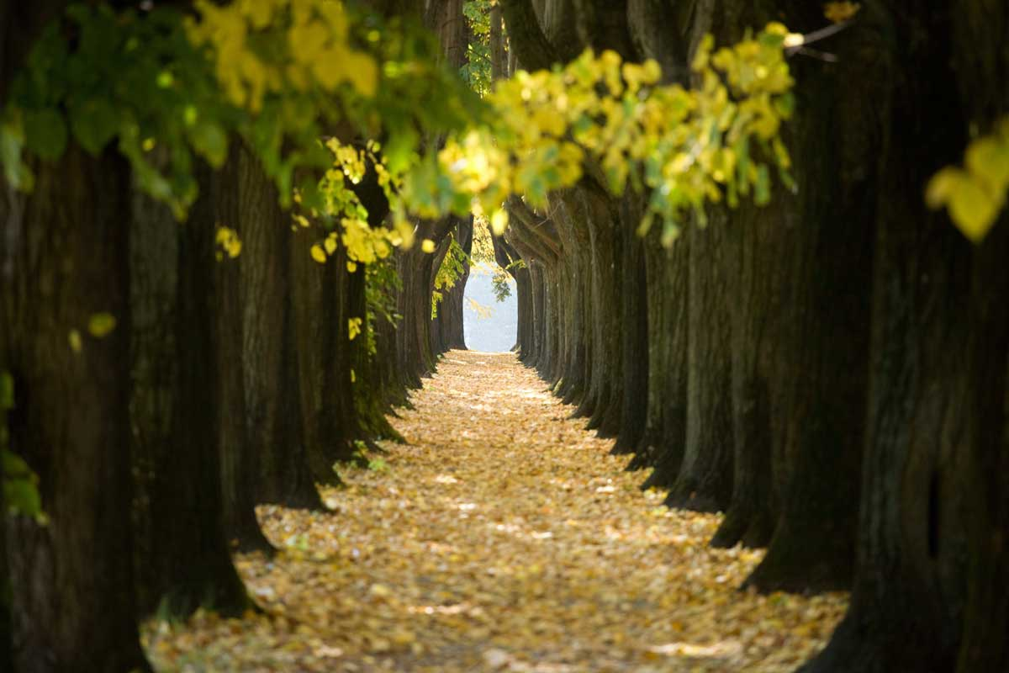
Bosques de Lucca (Italia): las sorpresas de la Toscana

Slide 24
Las carreteras que recorren la costa del pacífico, en California, tienen varias paradas que merecen la pena. En el parque de Point Reyes National Seashore encontramos una de las más famosas: el túnel de cipreses de Monterey. Aquí la carretera se oscurece con la maraña de árboles que apenas dejan colarse el sol.

Slide 25
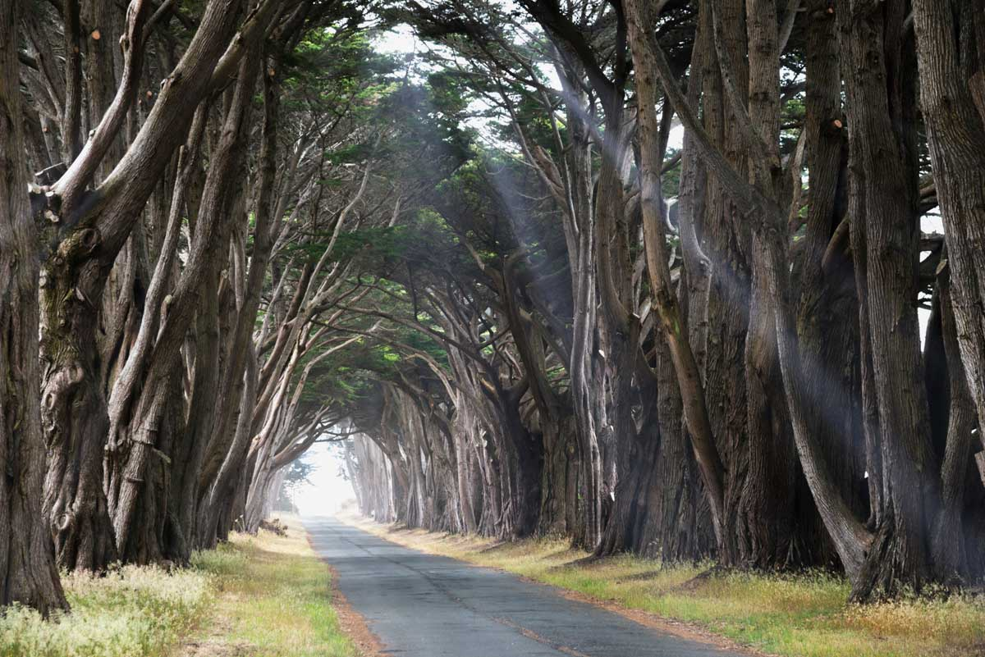
Point Reyes (California): el túnel de los cipreses

Slide 26
Más 65.000 gingkos se alinean en las calles de Tokio. Considerado por los japoneses como 'el portador de la esperanza' -algunos de ellos sobrevivieron al bombardeo de Hiroshima-, sus brillantes colores alegran jardines como el de Meiji Shrine (en la foto). También se le conoce como el árbol de los 40 escudos. Sea cual sea su nombre, a nosotros nos chifla.

Slide 27
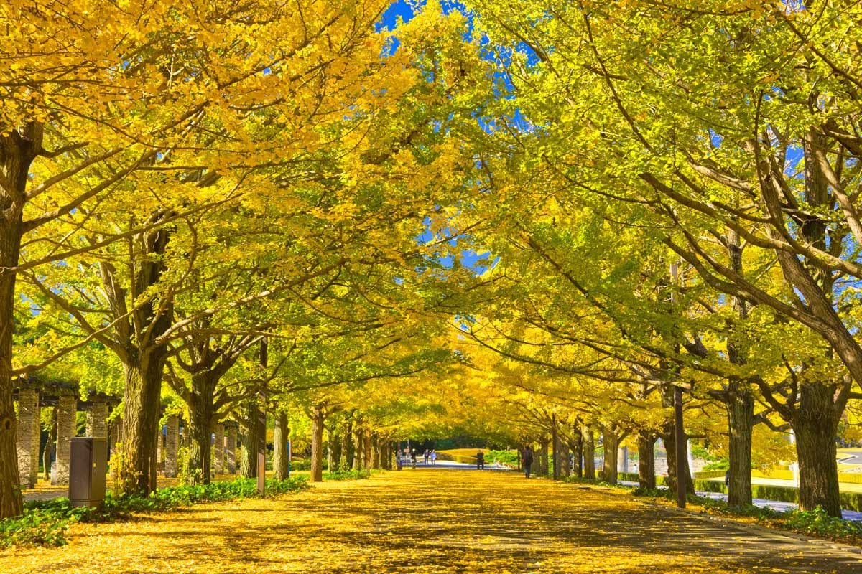
Túnel Ginkgo (Tokio): el portador de la esperanza

Slide 28
Otro lugar donde la naturaleza es capaz de dejarnos con la boca abierta son los bosques de Drenthe, una de las regiones más verdes de Holanda. En otoño, los túneles de árboles desnudos y entrelazados impresionan (y mucho). Lo ideal para descubrirlos es subirse a la bicicleta y pedalear por alguno de los 1.400 kilómetros de carril bici que hay repartidos por la región.

Slide 29
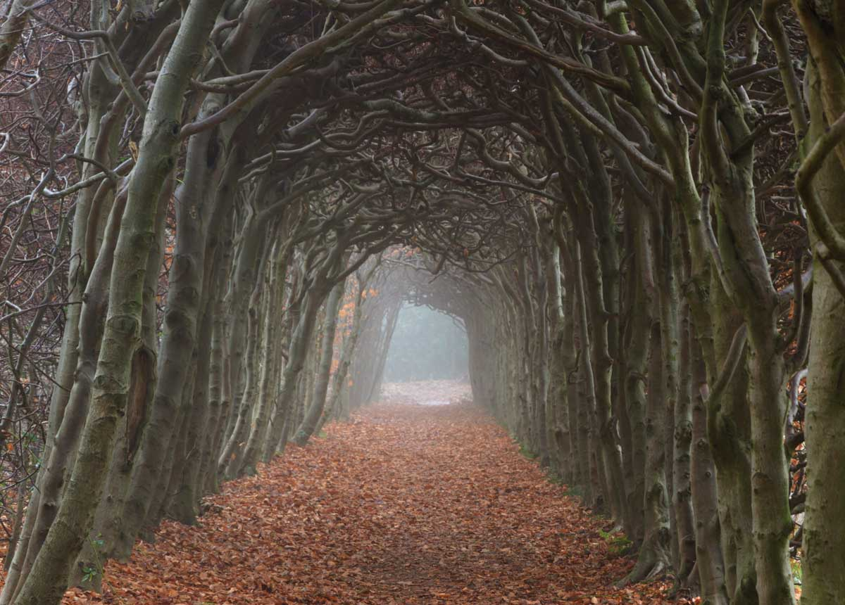
Bosques de Drenthe (Holanda): la región más verde del país

Slide 30
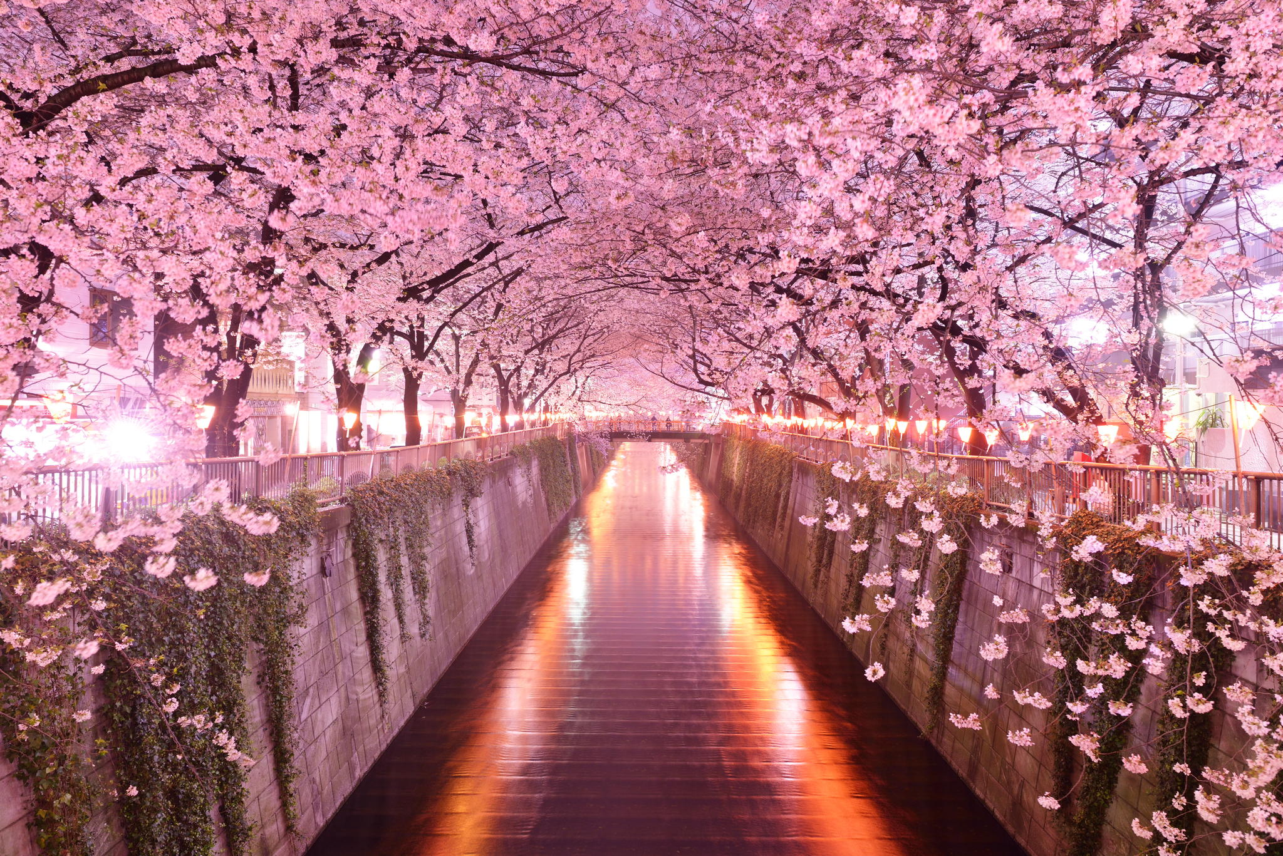
Árboles de Cerezo
Chicha : ciudad de La Plata-
República Argentina

Slide 31







¿Te ha gustado?
Puedes ver más entrando
Aquí
Además puedes recibir powerpoints en tu correo electrónico suscribiéndote aquí:

